Slide 1
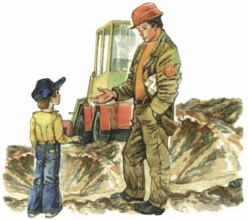
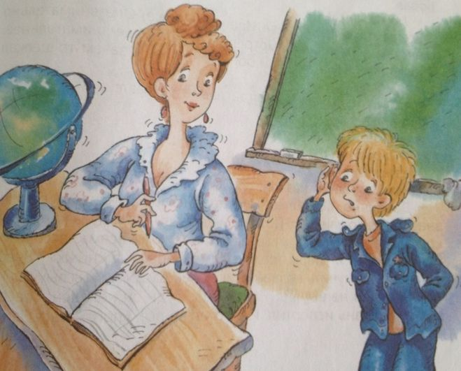
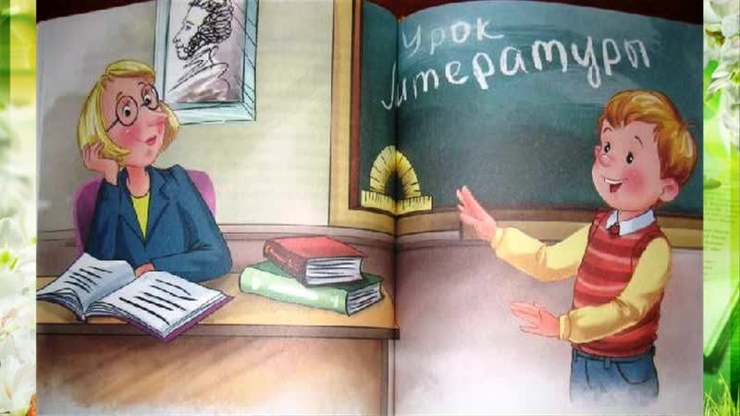
Обобщающий урок по разделу «Делу время-потехе час»

Slide 2
Пословицы
1. Скучен день до вечера, |  | А) так и не будет скуки.
2.Кто грамоте горазд, |  | Б) да не откладывай дела.
3.Не сиди, сложа руки, |  | В) коли делать нечего.
4.Откладывай безделье, |  | Г) тому не пропасть.

Slide 3
Пословицы
1. Скучен день до вечера, | В | А) так и не будет скуки.
2.Кто грамоте горазд, | Г | Б) да не откладывай дела.
3.Не сиди, сложа руки, | А | В) коли делать нечего.
4.Откладывай безделье, | Б | Г) тому не пропасть.

Slide 4
Ключ
1.Скучен день до вечера, коли делать нечего.
2.Кто грамоте горазд, тому не пропасть.
3.Не сиди, сложа руки, так и не будет скуки.
4.Откладывай безделье, да не откладывай дела.

Slide 5
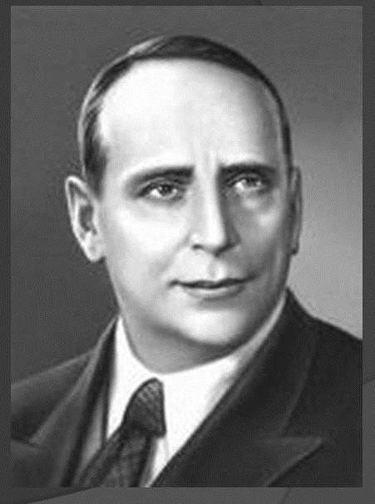
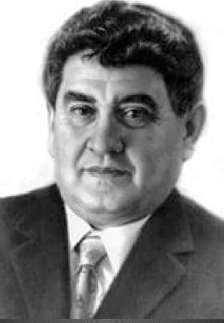
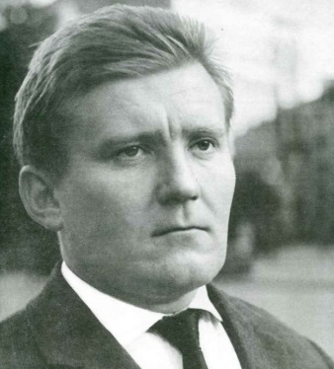
Соотнесите портреты с фамилиями, именами и отчествами
Виктор Владимирович Голявкин | 2. Виктор Юзефович Драгунский | 3.Евгений Львович Шварц

Slide 6
Ключ
1.Виктор
Владимирович
Голявкин-Б
2.Виктор
Юзефович
Драгунский –В
3. Евгений
Львович
Шварц - А

Slide 7
Кто какое произведение написал
Автор произведения | Название произведения | Герой произведения
Евгений Львович Шварц | «Сказка о потерянном времени» | Петя Зубов
Виктор Юзефович Драгунский | « Главные реки» | Денис Кораблев
Виктор Владимирович Голявкин | «Никакой я горчицы не ел» | Мальчик, который никакой горчицы не ел

Slide 8
Физминутка
Поработали мы дружно,
Отдохнуть немножко нужно.
Дружно встанем, тихо сядем
И закроем все глаза.
Про Дениску Кораблёва
Нам учитель рассказал!
А теперь глаза откроем,
Влево, вправо поглядим
И плечами мы поводим,
Хоть на месте и сидим.
И продолжим наш урок ,
Чтобы знанья были впрок!

Slide 9
Работа в группах
1 ряд - В.Ю.Драгунский
2 ряд - Е.Л.Шварц
3 ряд - В.В.Голявкин

Slide 10
Рефлексия
Я сегодня понял, что…
Я буду теперь стараться…
Мне было интересно…

Slide 11
Домашнее задание
Сочинить весёлый рассказ (У. стр.4)

Slide 12
Спасибо за урок

